Slide 1
Indkomstfordeling - Ulighed
Hvordan undersøger vi fordelingen af goder i et samfund? Hvad er den retfærdige fordeling?

Slide 2
Dagens program
1) Opsamling på begreber fra sidst
2) Måling af uligheden i et samfund
3) Hvordan bør fordelingen være?
4) Hvad er vores opfattelse af ulighed?

Slide 3
Begreber fra husholdningen
Nominelindkomst
Realindkomst
Forbrugskvote
Opsparingskvote

Slide 4
Måling af ulighed
Det samfundsøkonomiske mål om udligning af sociale forskelle
Det er svært at opstille et konkret mål – da dette typisk vil være politisk fremfor økonomisk
Men… økonomisk kan vi beskrive uligheden:
Lorenz-Kurven
Gini-Koefficienten
Palma-ratio

Slide 5
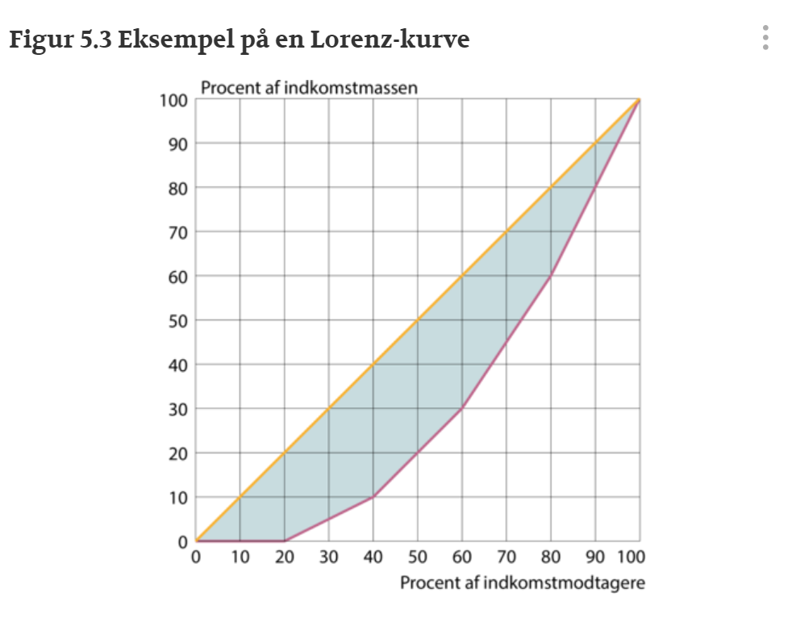
Lorenz-kurven og gini-koefficient
Gini-koefficienten beregnes som arealet mellem Lorenz-kurven (det skraverede areal i figur 5.3) divideret med arealet af hele trekanten under den diagonale linje. I en helt lige indkomstfordeling, dvs. alle indkomstmodtagere har samme indkomst, vil gini-koefficienten være 0. Jo mere ulige fordelingen er, jo mere vil gini-koefficienten nærme sig værdien 1.

Slide 6
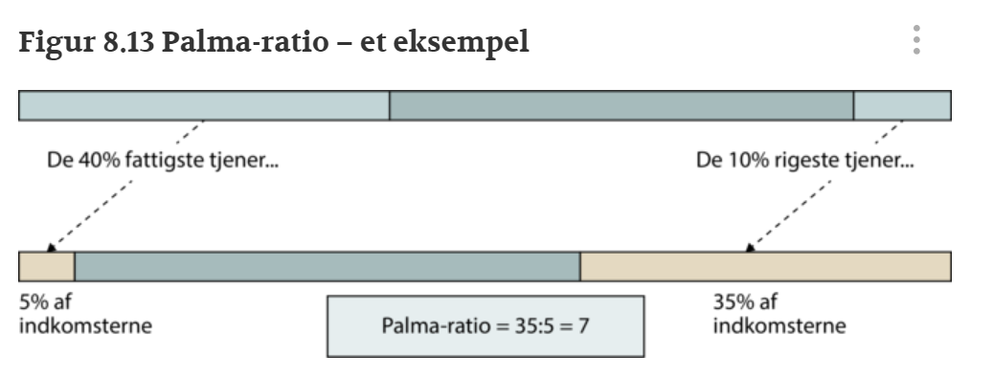
Palma-Ratio
Her ser man på forholdet (ratioen) mellem de 10 pct. rigestes andel af de samlede indkomster og de fattigste 40 procents andel. Man dividerer altså den andel af indkomsterne, som de rigeste 10 pct. tjener, med den andel, som de fattigste 40 pct. tjener.

Slide 7
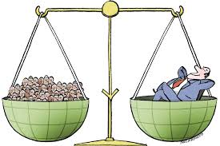
Hvordan bør fordelingen være?
Er ultimativ lighed godt hvor alle har nøjagtig lige meget af goderne i samfundet?
Er ekstrem ulighed godt hvor en eller meget få har alle goderne i samfundet og alle andre har intet eller meget lidt?

Slide 8
OPgave
Hvordan bør fordelingen være?

Slide 9
OPgave
Hvordan tror vi fordelingen i USA og Danmark?
Og…. Hvordan er den så i virkeligheden?

Slide 10
Fælles refleksioner

